Slide 1
APP
渔乐生活
开发
最终评审
— G10

Slide 2
01
项目章程
05
需求变更
目录
contents
02
项目计划
06
其他
需求获取
07
项目总结
03
04
软件需求规格说明

Slide 3
01
项目章程

Slide 4
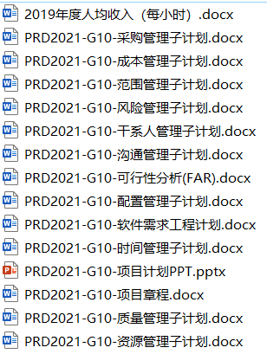

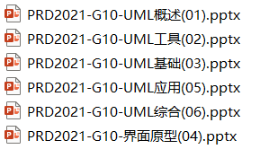
1
演示材料
1.是否在每个里程碑阶段都准备了相关的演示材料？格式是否符合要求？整体效果如何？
项目计划（含子计划）
UML作业

Slide 5
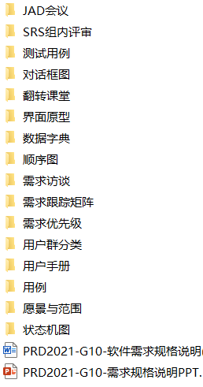
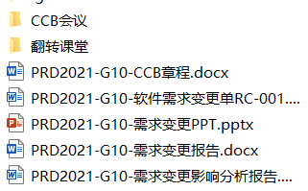
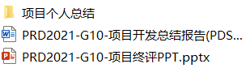
1
演示材料
软件需求规格说明
软件需求变更文档
项目收尾

Slide 6
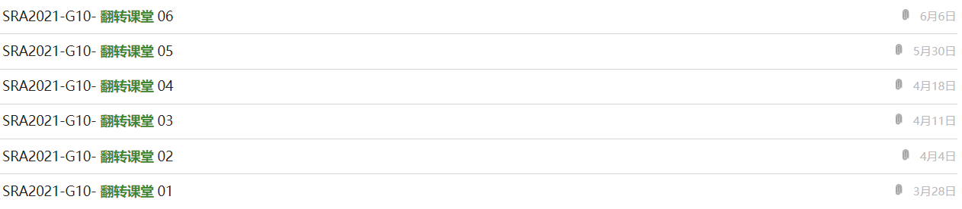
1
里程碑提交
2.总体上，是否完成了大作业要求的全部的里程碑任务？是否按时提交？
项目计划
UML作业

Slide 7
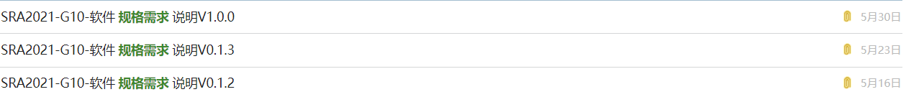
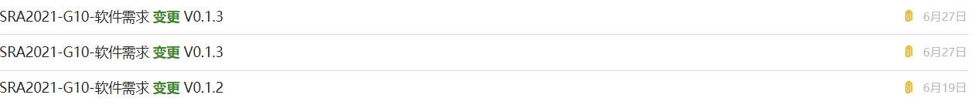
1
里程碑移交
软件需求规格说明
软件需求变更文档

Slide 8
1
项目章程目录
3.是否提交了项目章程？内容是否完整？
项目章程
1项目概述
1.1项目名称
1.2项目背景
1.3项目目的
2项目目标
2.1时间目标
2.2可交付成果目标
2.3费用目标
3项目主要阶段及里程
4项目管理团队
5项目成员名单
6项目利害关系者名单
7项目沟通汇报需求
8项目审批要求
9项目退出标准
10委派的项目经理及其职责和职权
11发起人或其他批准项目章程的人员的姓名和职权
12项目授权
13文件签署

Slide 9

1
项目目的
项目目的
为热爱钓鱼的朋友们设计一款属于他们自己的app，让热爱钓鱼的渔友也能有一个自己的社交圈，能够在这款app中互相交流、分享收获、共同出行、查出附近的能钓鱼的地点、查找出附近在钓鱼的渔友等，为渔友提供一个方便的平台。解决目前广大爱好者钓鱼难、交友难、分享难的痛点。

Slide 10
1
项目成员
成员名单
管理团队
姓名 | 职务 | 联系电话 | 邮箱 | 微信 | 地址
朱邦杰 | 组长 | 15715787525 | 31801305@stu.zucc.edu.cn | zbj997525 | 明德1-402
刘哲 | 组员 | 19967305331 | 31801318@stu.zucc.edu.cn | liuzhe2000531 | 明德1-406
童峻涛 | 组员 | 13588631227 | 31801341@stu.zucc.edu.cn | _Anchovy | 明德1-409
徐任 | 组员 | 18857748370 | 31801346@stu.zucc.edu.cn | wxid_3svwgm638zcb21 | 明德1-412
牛旷野 | 组员 | 19967306396 | 31803199@stu.zucc.edu.cn | n2236702464 | 精诚2-612

Slide 11
02
项目计划

Slide 12
02
项目计划
4.是否提交了需求项目计划？是否采用了模版？是否合适？
需求项目计划及子计划
更新状态

Slide 13
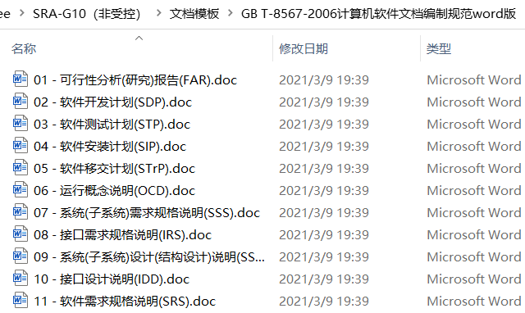
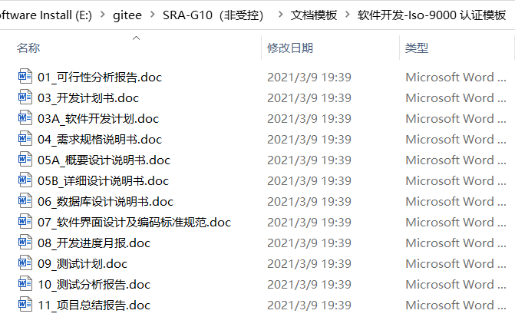
02
项目计划
采用模板
GB2006
Iso-9000

Slide 14
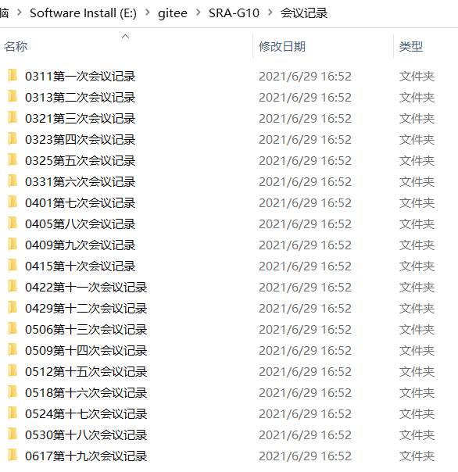
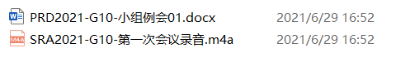
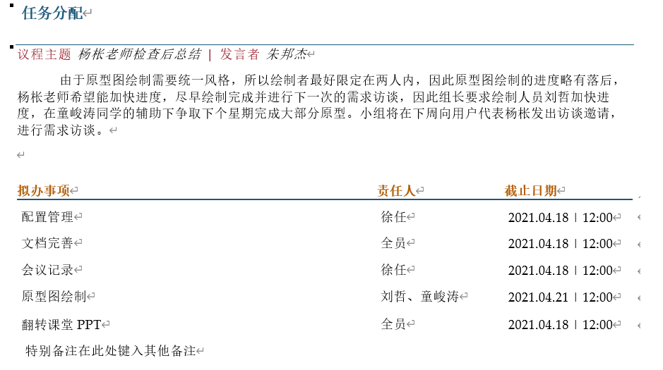
02
项目计划
5. 是否经常召开项目会议，并有会议记录？ 记录内容是否合理、有效、及时？
会议记录
会议及时、有效，且有相应录音/图片记录，次数合理

Slide 15
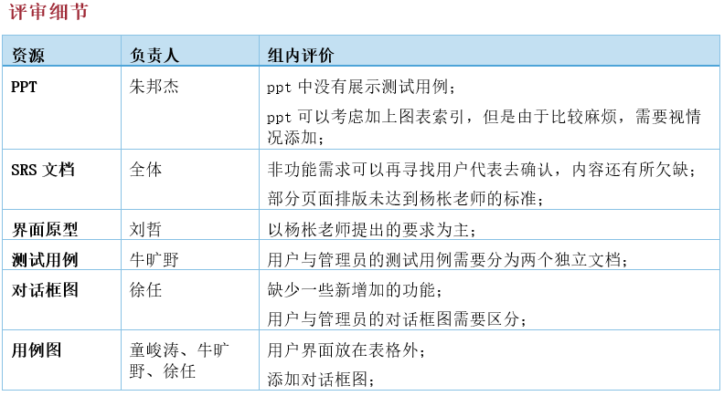
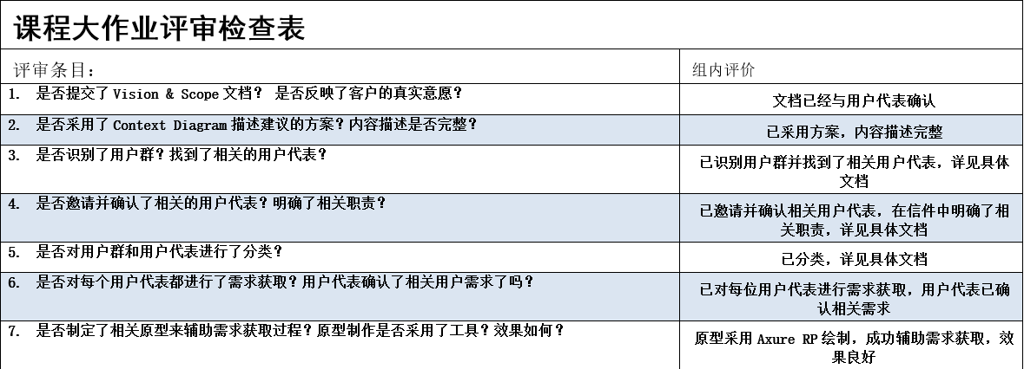
02
项目计划
6.是否在各个里程碑都有内部的评审记录？是否有针对评审后的修改和完善？
里程碑评审

Slide 16
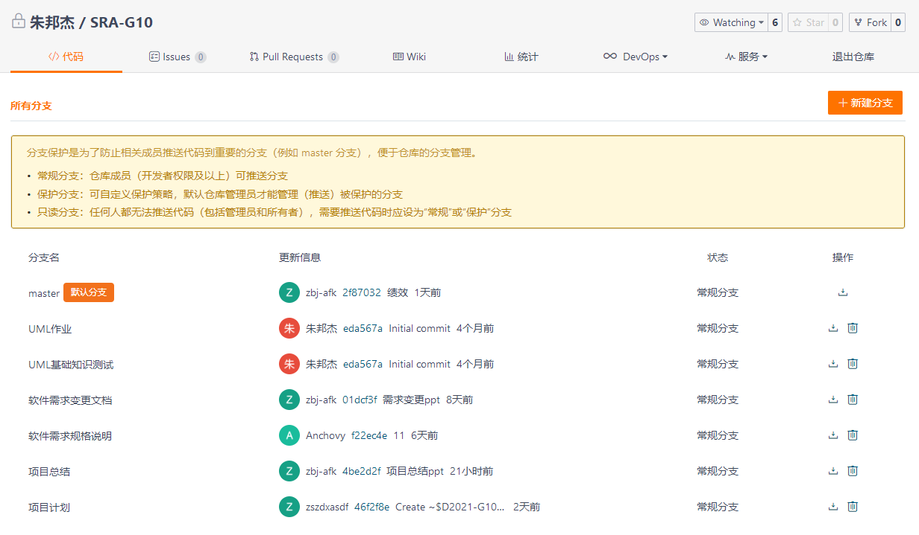
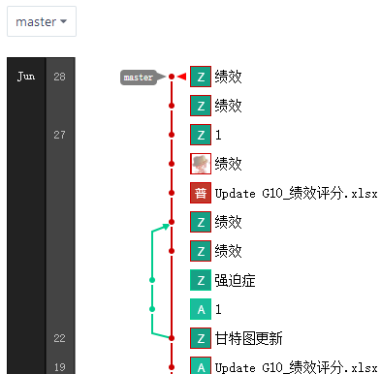
02
项目计划
7.是否采用了配置管理工具进行文档的版本管理？效果如何？
版本管理
我们通过git进行版本管理，仓库为gitee，分为受控仓库和非受控仓库。效果显著。团队合作效率显著提高，组员工作井然有序。

Slide 17
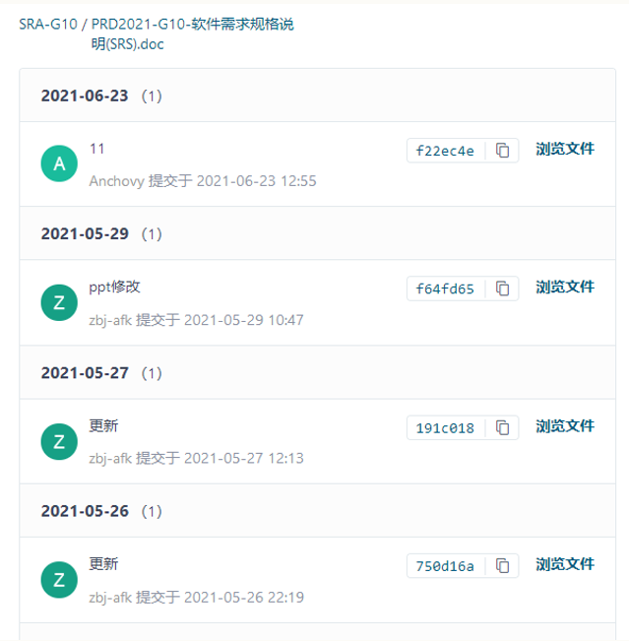
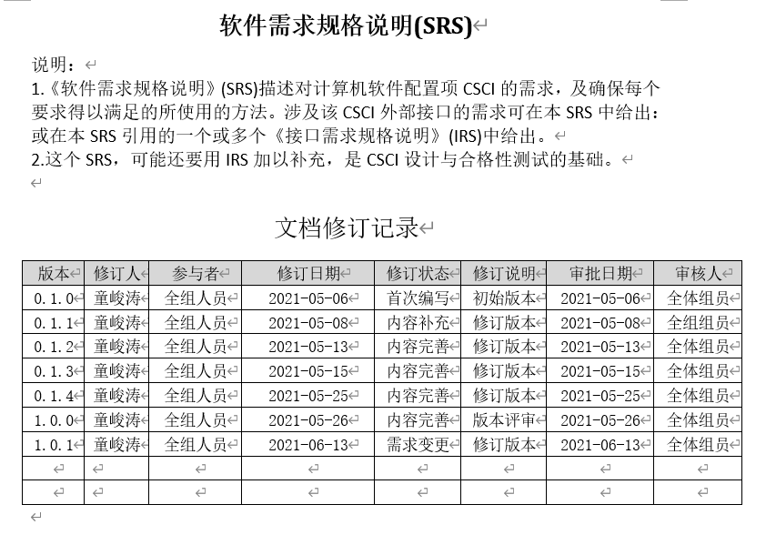
02
项目计划
8.是否及时根据项目的进展情况，进行相关文档的更新？并能追溯相关历史信息？
举例：SRS
更新记录
历史追溯

Slide 18
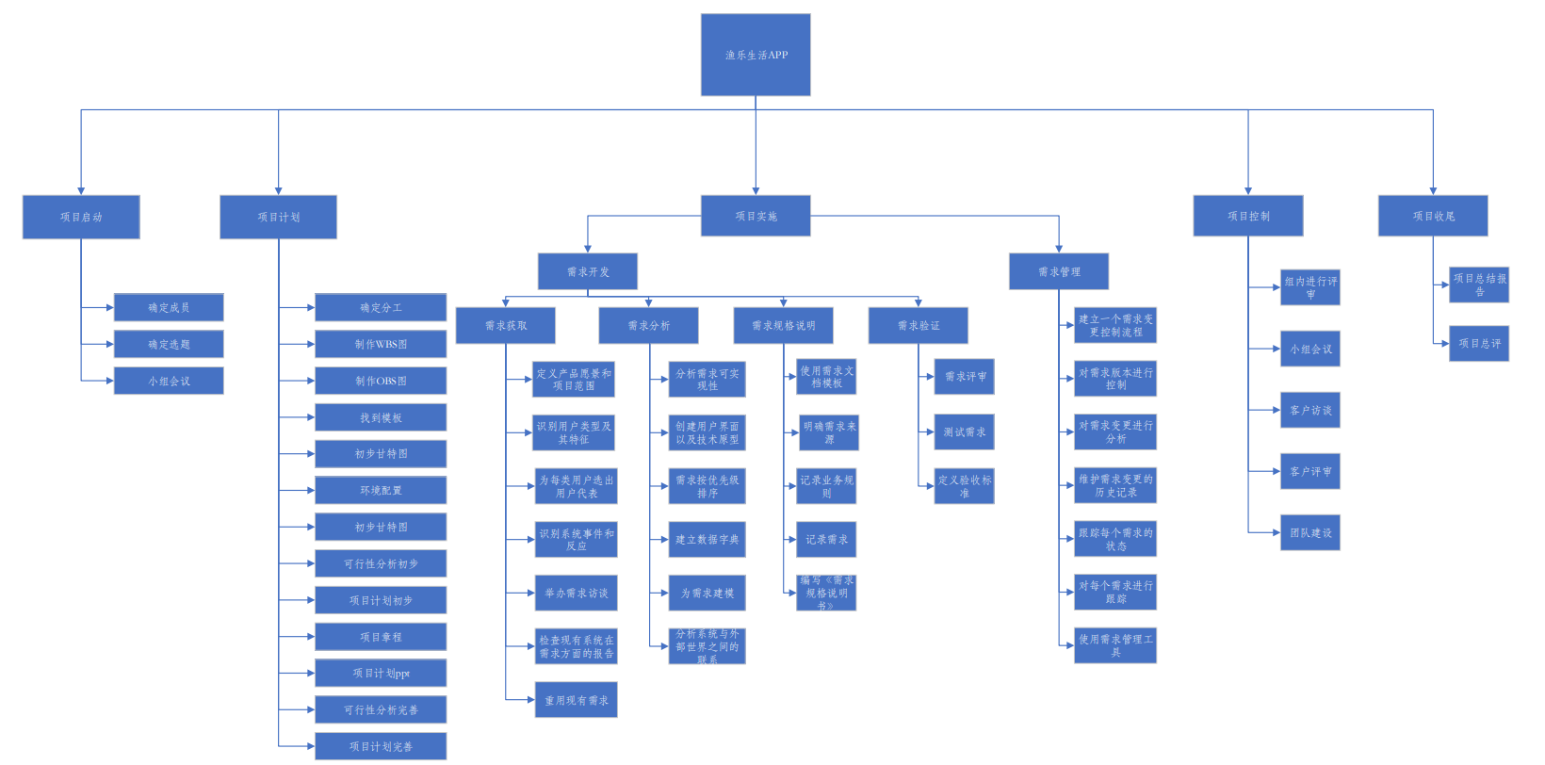
02
项目计划
9.需求项目计划的WBS结构是否合理？是否涵盖项目的5个阶段、需求工程的2个阶段？
WBS图
项目启动
项目计划
项目实施
项目控制
项目收尾
需求开发
需求管理

Slide 19
02
项目计划
10.需求计划中是否明确的给每个组员分配了任务？分配是否合理？
任务分配
任务 | 负责人 | 组内审核标准 | 组外审核标准
配置管理说明文件；组员统一开发环境 | 徐任 | 通过组内评审会议 | 通过课堂评审
GANTT-WBS | 牛旷野 | 通过组内评审会议 | 通过课堂评审
OBS-可行性分析 | 朱邦杰 | 通过组内评审会议 | 通过课堂评审
需求开发计划 | 刘哲 | 通过组内评审会议 | 通过课堂评审
愿景和范围 | 朱邦杰 | 通过组内评审会议 | 通过课堂评审
用例 | 童峻涛 | 通过组内评审会议 | 通过课堂评审
需求规格说明 | 童峻涛 | 通过组内评审会议 | 通过课堂评审
需求变更 | 徐任 | 通过组内评审会议 | 通过课堂评审
界面原型 | 刘哲 | 通过组内评审会议 | 通过课堂评审
界面原型的可运行版本 | 刘哲 | 通过组内评审会议 | 通过课堂评审

Slide 20
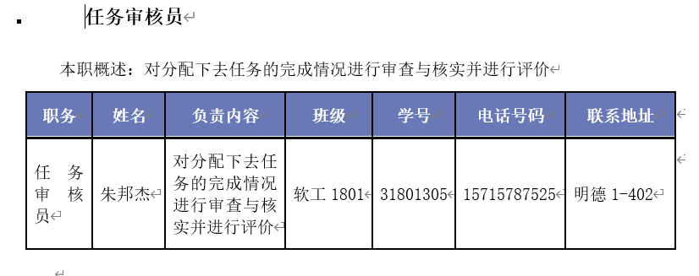
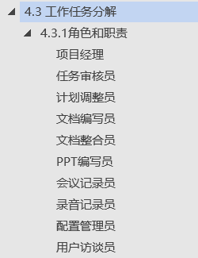
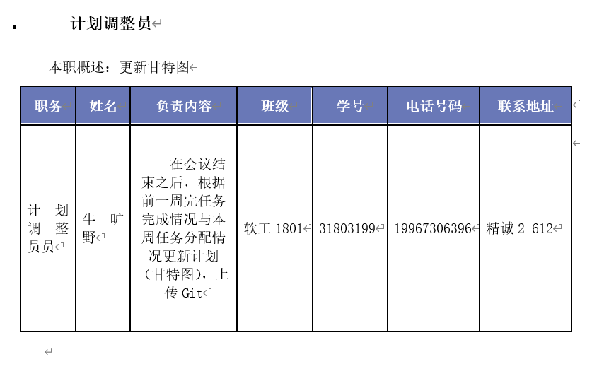
02
项目计划
任务分配

Slide 21
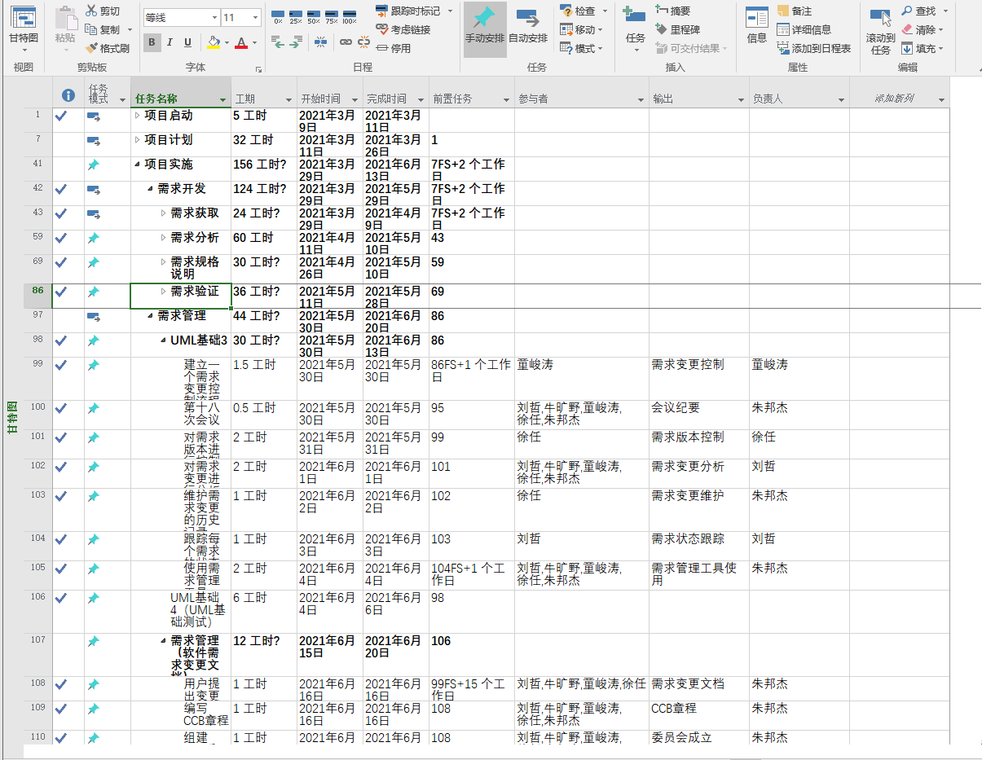
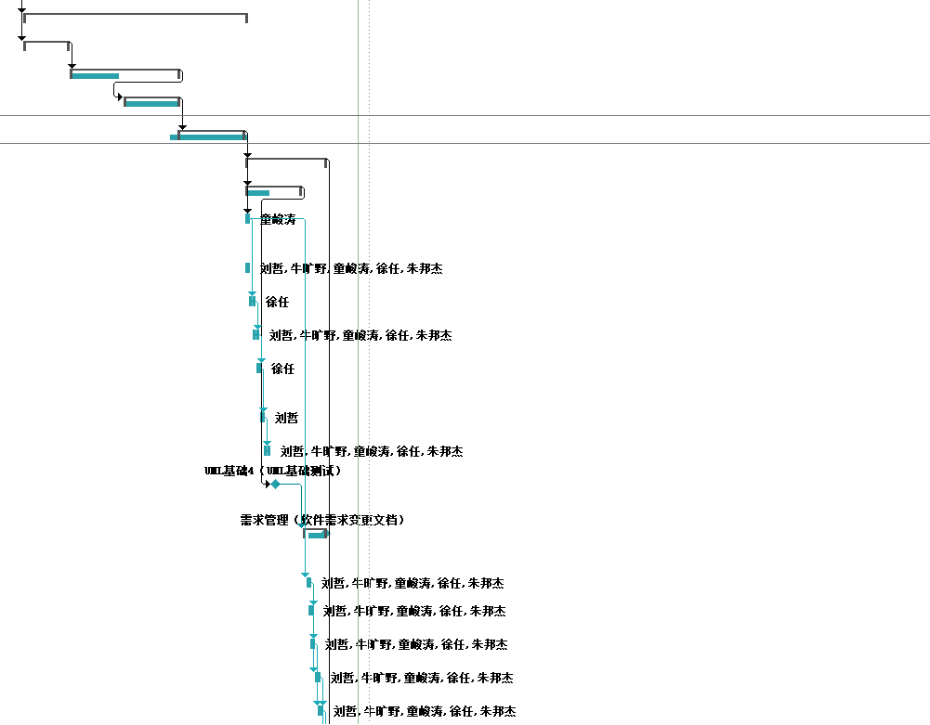
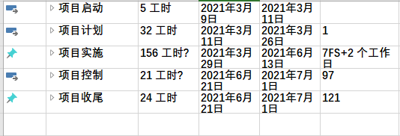
02
项目计划
11.是否采用了Project工具绘制了GANTT图？是否准确？
在相应的网络图中，是否明确了里程碑？
甘特图

Slide 22
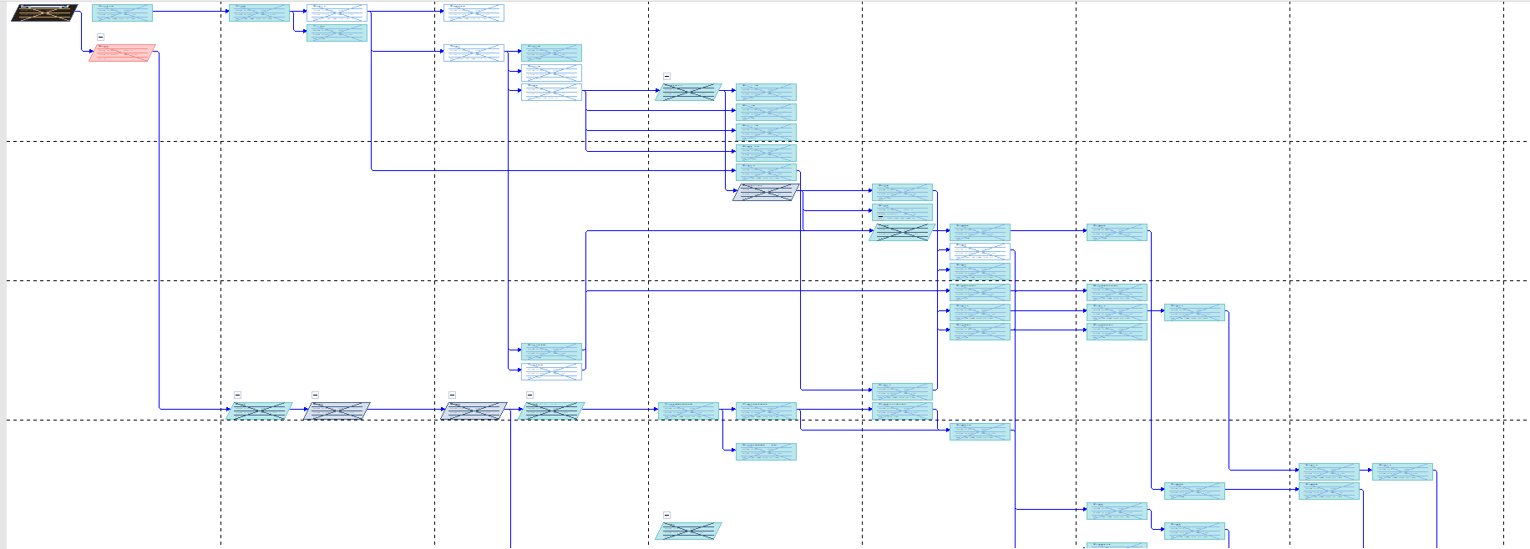
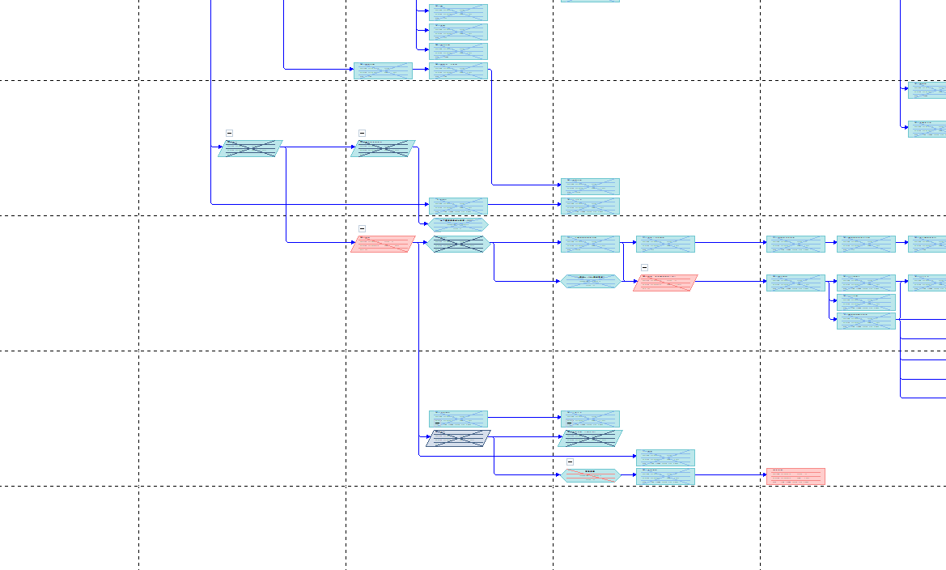
02
项目计划
网络图
项目计划
项目启动
项目实施
需求规格说明
项目变更控制
项目终评
项目收尾

Slide 23
02
项目计划
12.需求计划中是否包含了项目计划的必要子计划？比如：风险、人力资源、预算等等
子计划

Slide 24
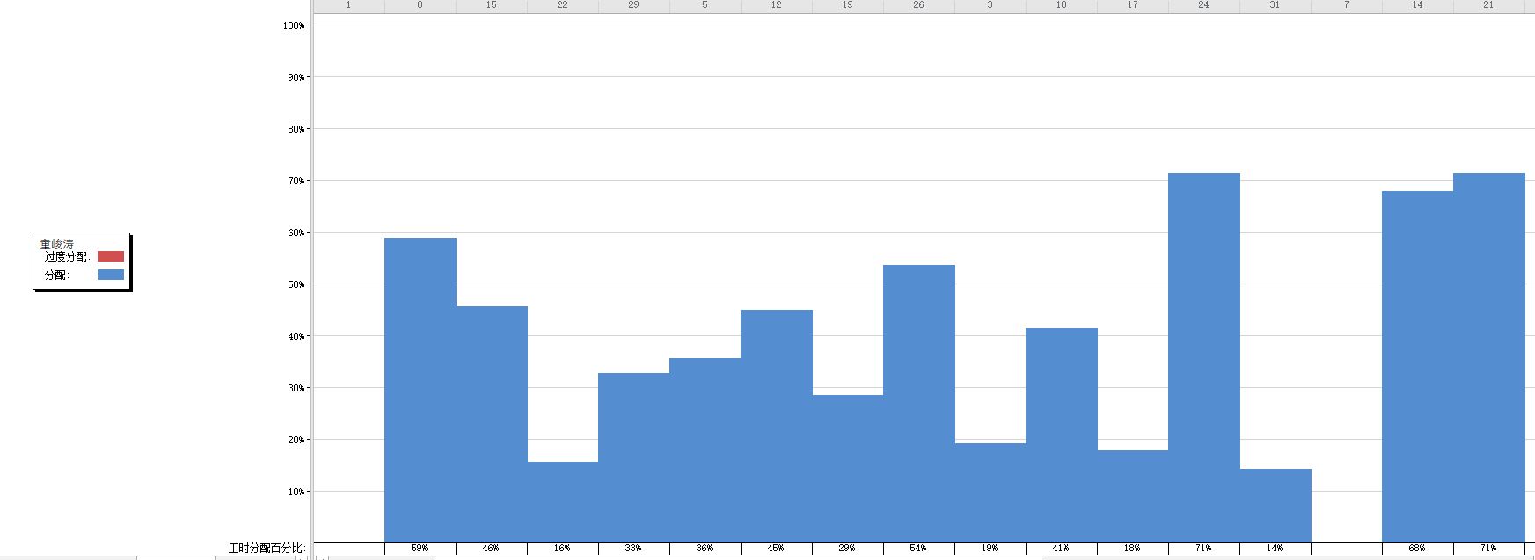
02
项目计划
13.最终的计划中是否存在与实际情况的偏差？
是否有资源分配不平均或人员过载的情况？为什么？
偏差：
过载 ：
资源分配和人员工作任务分配相对平均，虽然其中不可避免会有一些不平衡，但在合理的可控范围内，没有造成严重不均。
人员过载：在项目进度紧凑的阶段会出现组员工作时间过长的情况。但未出现验证过载
主要在沟通管理以及时间管理上存在偏差。比如会议少开了几次，进度上中间环节有些提前有些延缓。
资源图表

Slide 25
03
需求获取

Slide 26
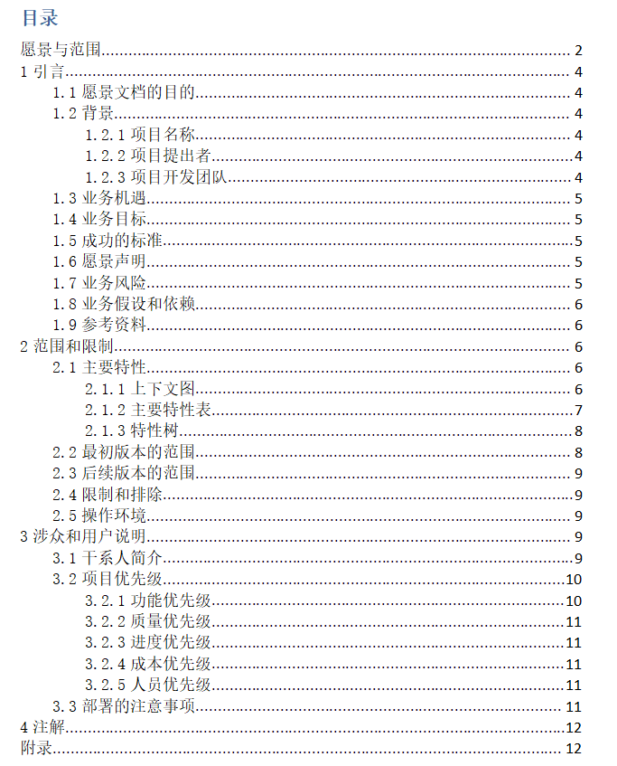
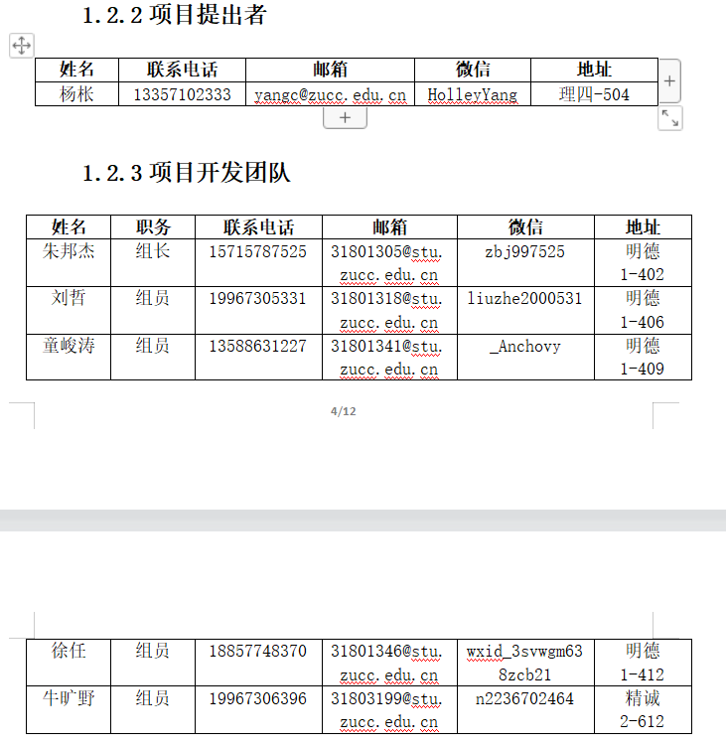
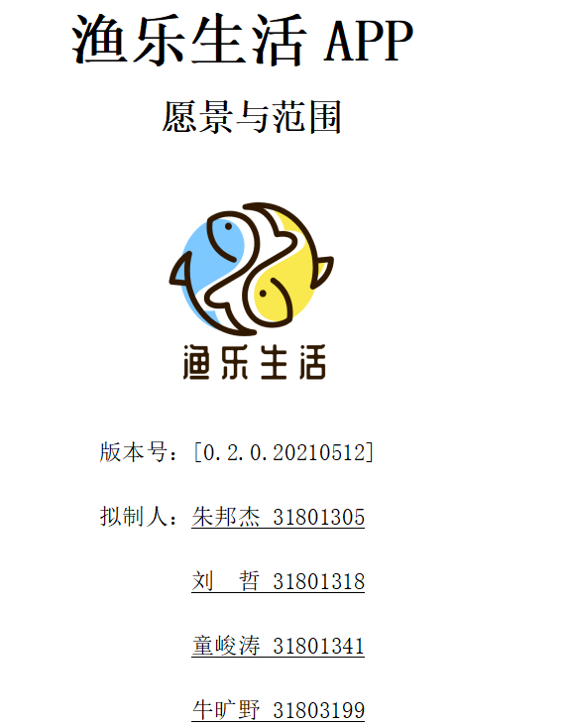
14.是否提交了Vision & Scope文档？是否采用了Context Diagram？内容是否完整？
03
愿景与范围

Slide 27
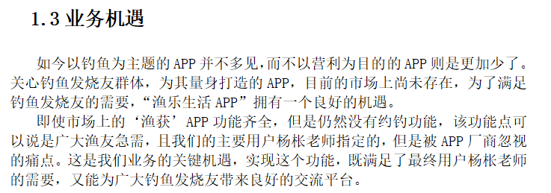
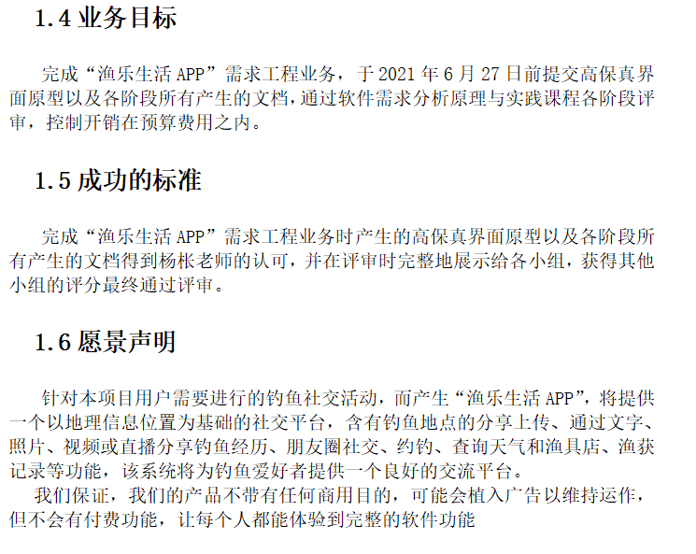
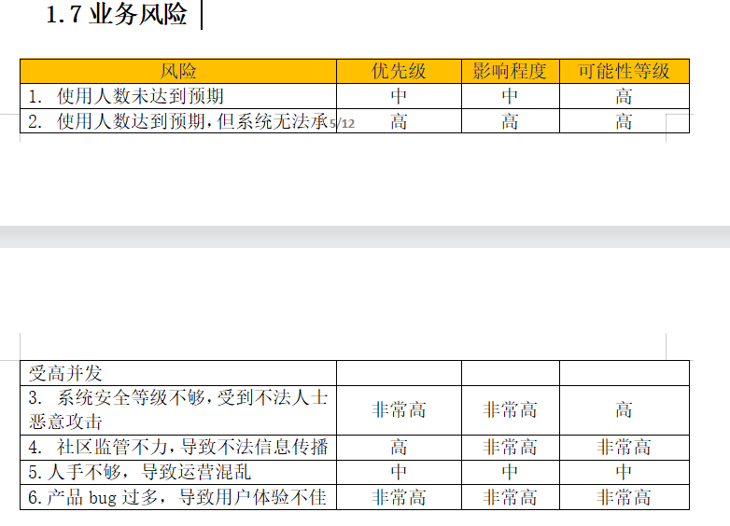
03
愿景与范围

Slide 28
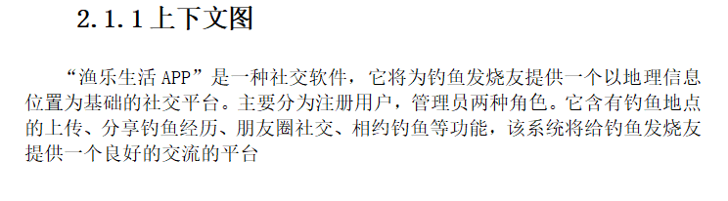
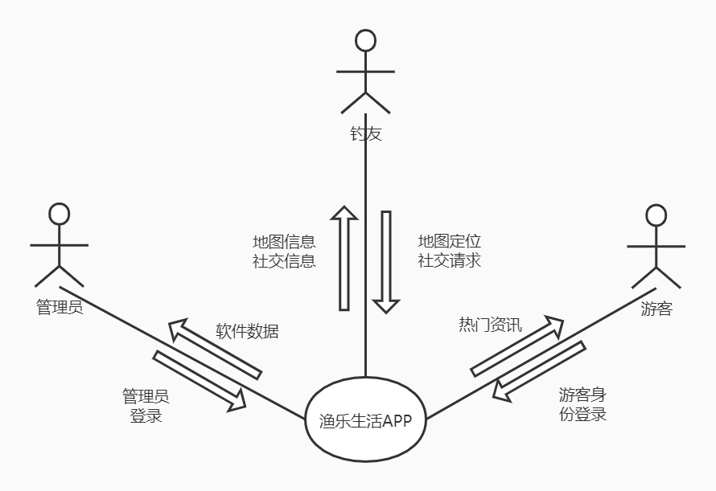
03
愿景与范围

Slide 29
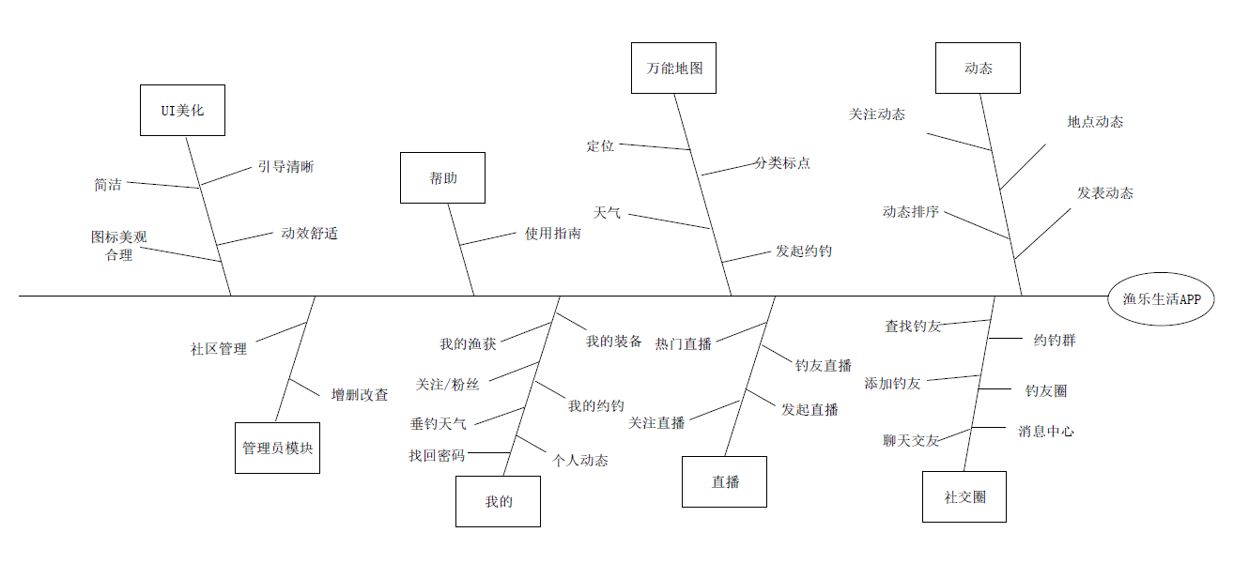
03
愿景与范围
特性树

Slide 30
03
用户群分类
15.是否识别了用户群？找到了相关的用户代表？明确了相关职责？
识别用户群
名称 | 个数 | 描述
客户(受优待的) | 1个人 | 项目发起者
钓鱼发烧友(受优待的) | 大约1000人左右，分布在全国各地 | 钓鱼发烧友是使用渔乐生活app的主要目标人群。这样的人群对钓鱼的相关信息有非常高的要求、及对信息的高敏感。主要是使用app进行钓点，渔具店等相关查询，有约钓，发送动态，钓鱼交友、观看直播等刚性需求。对交互界面有着较高的要求，操作便捷，又具有足够特色等不够明确的隐性需求。这次产品的成败，主要取决于这类用户对其的满意度，因此这类用户享有着最高优先级。
系统管理员 | 大约5人左右 | 系统管理员主要用其用来管理渔乐生活的内容，如钓点、渔具店、动态、直播等信息的更新，审核监测动态、直播是否违规，用户是否为不受欢迎的用户等。
游客(隐藏用户) | 大约1000人左右 | 查看钓点信息、渔具店信息、动态、直播，但是不能享受约钓，发送动态等社交功能。

Slide 31
03
用户群分类
用户代表及职责
用户类别 | 用户姓名 | 当前身份 | 用户简介 | 选择原因 | 责任及义务
最终用户 | 杨枨 | 项目的下达者，目标用户 | 既是项目下达者，也是目标用户，在该项目中扮演多种角色 | 杨枨为该项目发起人，也是一名钓鱼爱好者，是项目的关键，所有的基本需求都要经过其确认，其满意程度是项目能否进行下去的基础 | 对整个项目具有绝对的主导作用，是整个需求项目方向的引导者，同时也对小组有评审权。
游客用户代表 | 卢世逸 | 钓鱼爱好者 | 对钓鱼有兴趣，是项目的游客用户代表 | 拥有多年钓鱼经验，对钓鱼爱好者的需求很了解，是我们进行需求获取的重要人员 | 提出项目的基本需求，对后续需求进行反馈，确认是否符合自己要求，同时对项目界面原型等提出一些意见
系统管理员 | 王天宇 | 管理员代表 | 是一名出色的系统管理员 | 拥有丰富的管理经验 | 提供”渔乐生活app”项目中管理员角色功能需求，并对本项目组所做的界面原型提供相应的修改意见
游客 | 周鑫杰 | 游客用户代表 | 其他渔乐生活项目开发人员 | 软工大三学生，与本项目组一同上需求分析课程 | 提供”渔乐生活app”项目中游客角色功能需求，并对项目组所做的界面原型提供相应的修改意见。

Slide 32
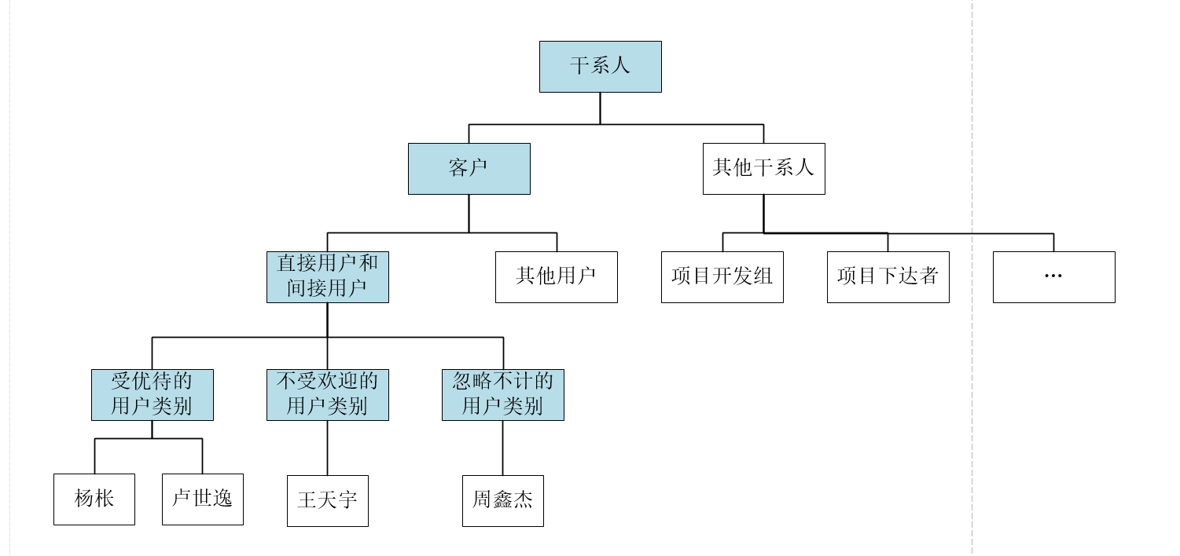
03
用户群分类
16.是否对用户群和用户代表进行了分类？
1. 受优待的用户类别就是其满足度决定着项目是否达到业务目标的用户类别。主要典型用户为杨枨老师和卢世逸同学。
2. 不受欢迎的用户类别是指出于法律、保密或安全因素的考虑而不应使用此产品的用户，典型用户为王天宇同学，因为怕晒所以不喜欢钓鱼。
3. 忽略不计的用户类别是指会使用产品但不需要刻意去迎合他们的看法，比如周鑫杰同学，可钓可不钓。

Slide 33
03
用户群分类
产品代言人
产品代言人 | 选择原因 | 期望及可能承担的工作
杨枨 | 杨老师作为项目的发起人，以及用户代表，是用户中的核心人员，同时在以前也进行过相关软件的开发指导，对系统有着清晰的愿景，并且愿意帮助进行系统的需求工程的完成，故而很适合做我们的产品代言人 | 我们期望杨老师能够在我们需求工程的整个阶段对我们进行相关的帮助，如需求的提出，变更，以及界面原型的反馈建议等。可能会帮助我们承担以下的工作：帮助我们进行计划的制定，需求的获取，变更及控制，进行需求的确认和验证，协助我们写部分用户文档及帮助文档等等，对界面原型提出建设性的建议，对小组相关工作进行评审等等。

Slide 34
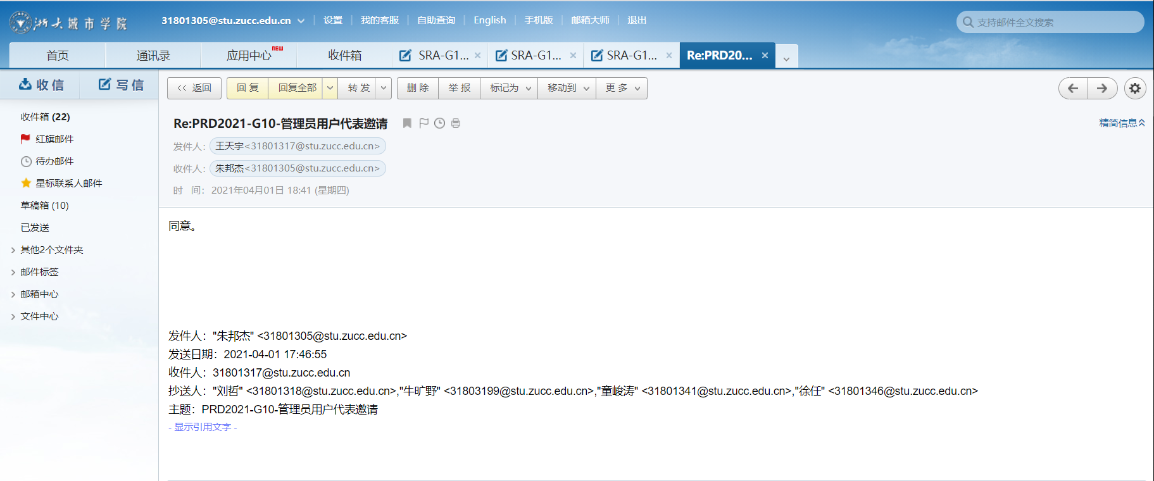
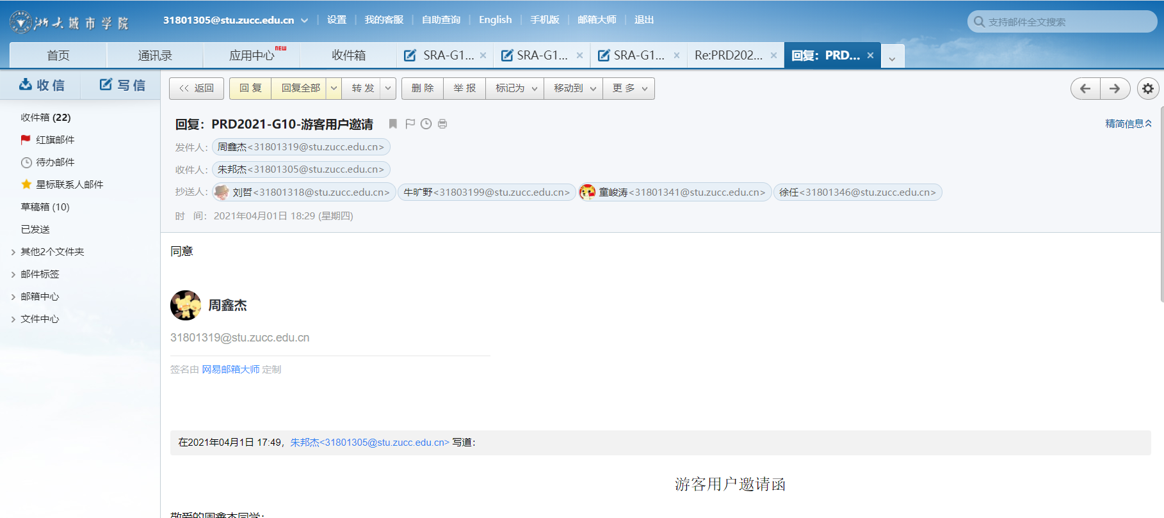
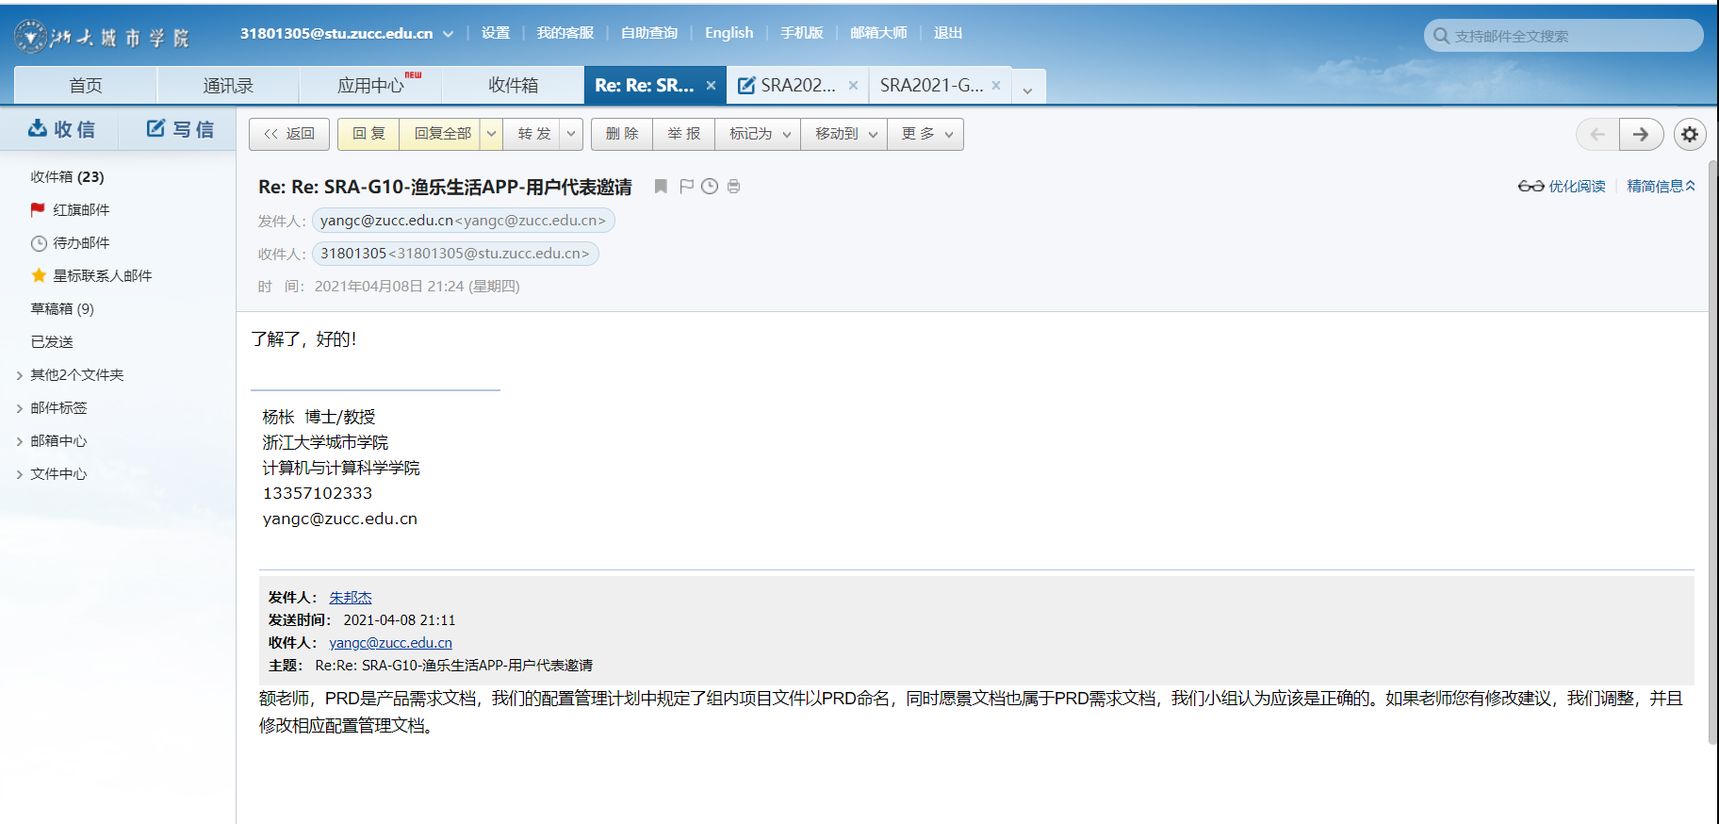
17.是否对每个用户代表都进行了需求获取和确认？
03
用户群分类
管理员确认
游客确认
用户确认

Slide 35
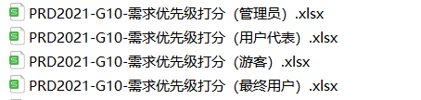
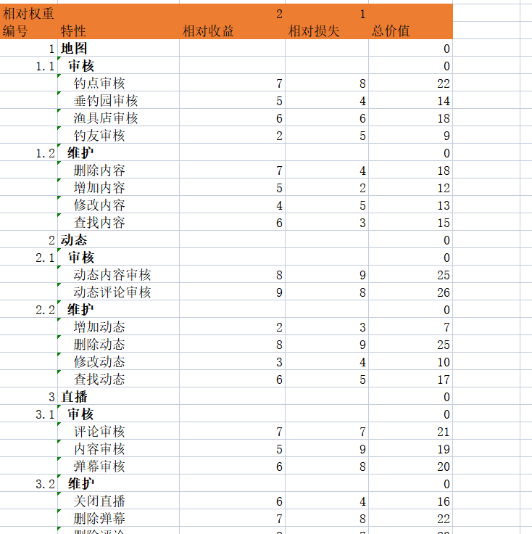
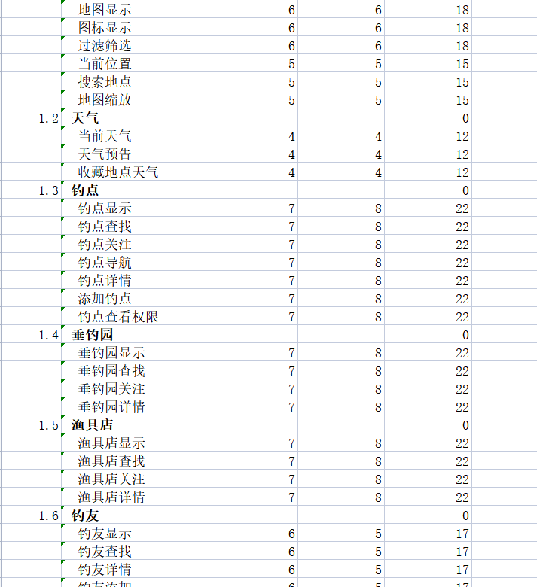
03
用户群分类
对每个用户代表进行需求获取，并进行优先级打分

Slide 36
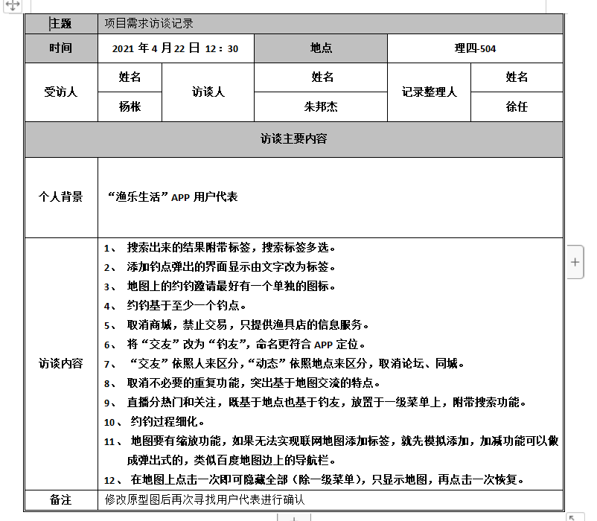
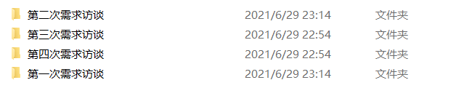
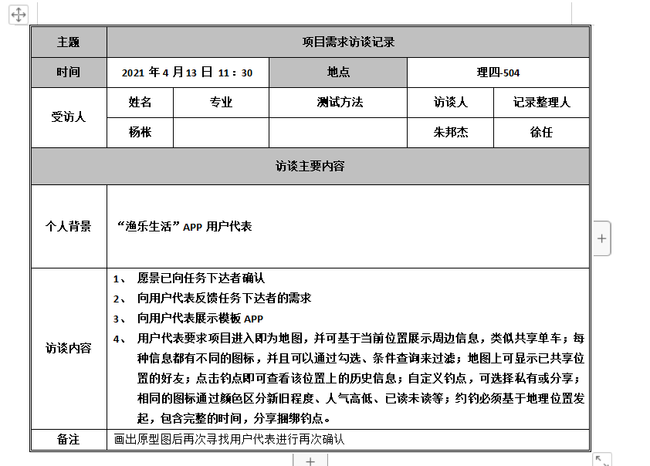
03
用户群分类
进行需求访谈

Slide 37
04
软件需求
规格说明

Slide 38
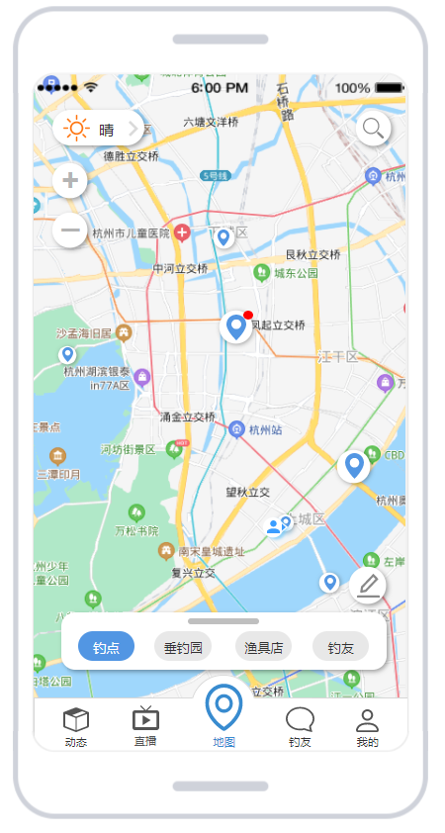
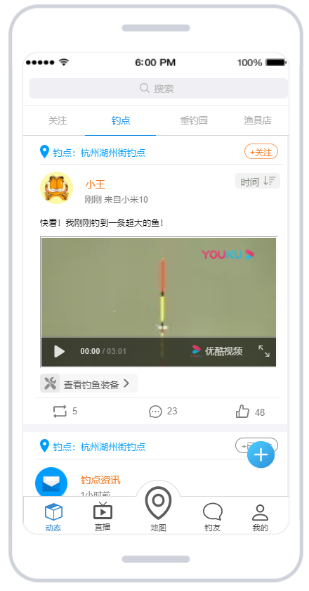

04
界面原型
18.是否制定了相关原型来辅助获取过程？原型制作是否采用了工具？效果如何？
主要界面展示——用户移动端
地图首页
动态主页
工具：Axure RP

Slide 39



04
界面原型
主要界面展示——用户移动端
地图首页
钓友主页
个人中心

Slide 40


04
界面原型
主要界面展示——用户移动端
约钓操作流程：地图首页—选择钓点—发起约钓（报名约钓）—邀请钓友—进入群聊—（约钓活动）—分享渔获

Slide 41


04
界面原型
主要界面展示——用户移动端
评论流程：地图首页—选择地理位置—选择评论标签—发表评论

Slide 42


04
界面原型
主要界面展示——用户移动端
直播流程：
直播首页—发起直播
直播推荐页/个人首页—观看直播

Slide 43

04
界面原型
主要界面展示——管理员端

Slide 44

04
界面原型
主要界面展示——管理员端

Slide 45

04
界面原型
主要界面展示——管理员端

Slide 46


04
用例文档
19.是否将每个用户的需求描述为用例文档？是否采用模版？模版是否合适？
用例文档缩略图
用例模板：
软件需求（第三版）
作者: KarlWiegers Joy Beatty 著
出版社名称: 清华大学出版社
ISBN编号: 9787302426820
第512页

Slide 47


04
用例文档
用例文档缩略图

Slide 48



04
用例文档
20.用例文档是否包含了用例图、用例场景说明、界面原型、DM？采用了那些工具？
是否合适、有效？
用例图基于用户群划分
工具：rational rose
系统的顶层用例图
注册用户顶层用例图

Slide 49




04
用例文档
20.用例文档是否包含了用例图、用例场景说明、界面原型、DM？采用了那些工具？
是否合适、有效？
用户按照功能模块切割的用例图

Slide 50

04
用例文档
用户用例数：85
游客用例数：23
管理员用例数：26
总计：134
用例文档页数：312

Slide 51


04
用例文档（顺序图）
登录注册顺序图
发表动态顺序图

Slide 52


04
用例文档（对话框图）
用户主界面查看动态对话框图
管理员钓点管理对话框图

Slide 53

04
用例文档（状态机图）
直播页面状态机图

Slide 54

04
用例文档
21.是否记录了每个用户的非功能性需求？描述是否正确？
一般安全性需求
1.用户的密码需要以加密的方式进行传输和存储。
2.用户实名制
用户界面
1.界面风格简约，统一
2.操作简易
运行需求
1.部署后平均无故障时间：22小时/天（154小时/周）
2.部署后平均故障修复时间：2小时/天（14小时/周）
3.维护时间为：凌晨3:00-5:00

Slide 55

04
需求优先级打分
22.是否对每个用户的需求进行了优先级打分和排序？具体的量化方法是什么？合适、有效吗？

Slide 56


23.是否讨论、分析、论证了每个需求的可行性？是否存在不可行的需求？有记录吗？
04
JAD会议
24.是否召开了JAD会议？有没有会议记录？内容是否完整、有效？
25.是否清晰地定义了需求，可以移交给另一小组设计、实现而依然理解正确？
对于每位用户提出的需求，我们举行了JAD会议，解决相关冲突，并与相关技术人员进行讨论需求的可行性，不存在不可行的需求
产出物

Slide 57




04
SRS
26.提交的SRS在内容上是否完整？是否考虑了功能和非功能的需求？是否达到要求的下限？
SRS文档页数：451页

Slide 58

04
优先级排序
27.SRS中是否对全部用户的需求进行了优先级排序？

Slide 59
04
优先级排序
28.需求优先级排序是否考虑了用户群的分类？是否存在需求冲突？怎样解决可能的需求冲突？
1、参与优先级打分的用户代表有：受有待的用户代表（杨枨老师）、钓友用户代表（卢世逸、王天宇）、游客代表（周鑫杰）、管理员代表（皮浩尘）。
2、用户代表负责为用例的相对收益、相对损失部分打分，开发小组负责为用例的相对风险、相对成本打分，权重比例由客户代表（杨枨老师）提出。
3、利益表示“如果实现，给用户带来的利益”；损失表示“如果不实现，给用户带来的损失”；风险表示“如果实现，存在的技术风险”；费用表示“如果实现，需要产生的费用”；权重比例是各个用户分类在最后评分时的加权值。

Slide 60


04
优先级排序
 | 相对收益 | 相对损失 | 相对成本 | 相对风险
相对权重 | 1 | 1 | 1 | 1
 | 注册用户 | 游客 | 管理员 | 项目下达者
相对权重 | 1.0 | 1.0 | 1.0 | 1.5
优先级采用QFD算法。公式：
$优先级={价值\%}/{成本\%+风险\%}$
打分标准：打分范围为1-9，1代表影响非常轻微，2代表影响轻微，3代表影响较为轻微，4代表影响一般，5代表影响有点重要，6代表影响较为重要，7代表影响重要，8代表影响十分重要，9代表影响超级重要。

Slide 61



04
优先级排序
注册用户优先级打分详情
管理员优先级打分详情

Slide 62


04
优先级排序
注册用户优先级排序汇总
管理员优先级排序汇总

Slide 63

04
数据字典
29.SRS中是否包含了数据字典？定义的方法是否正确？内容是否完整、准确？
数据字典数据表总计：25个
页数：15页

Slide 64


04
数据字典
30.是否在数据字典的基础上定义了ER图？准确吗？
用户ER图

Slide 65


04
数据字典
管理员ER图

Slide 66
04
SRS
31.SRS中是否对定义了系统的实现环境？运行环境？
实现环境：
Android应用开发环境（Flutter框架）
开发工具：Android Studio
运行环境：
1. 客户端：允许用户从互联网连接使用Android、ios智能手机进行访问，搭载Android 5.0/iOS7及以上的移动设备；
2. 管理端：允许管理员从IE8.0版本及以上浏览器访问；
3. 服务器端：可在满足服务器部署要求的云服务器上运行。

Slide 67

04
SRS
32. SRS中是否对各类用户的需求表明了来源？各部分之间是否建立了链接关系或索引关系？
相应的用例文档和测试用例以及用户手册文档建立了链接关系

Slide 68


04
SRS
33.针对需求的复杂关节，是否使用了UML工具进行了进一步的需求分析说明？具体是什么？
我们对用户注册这一个比较复杂的需求使用了顺序图与对话框图进行进一步的说明
登录注册顺序图
登录注册对话框图

Slide 69



04
SRS
34.对描述需求所使用的UML图例是否与需求对象合适、匹配？描述是否准确？

Slide 70


04
测试用例
35.是否可以独立地测试和验证每个需求？是否提交了Test Case？是否采用模版？

Slide 71


04
测试用例
36.Test Case的设计采用的是什么方法？数量多少？够吗？有效吗？
用户测试用例：74个
管理员测试用例：43个
文档页数：132页
用户测试用例
管理员测试用例

Slide 72



04
用户手册
37.为便于SRS的理解和评审，是否提交了初步的User Manual？描述是否正确、有效？

Slide 73

04
内部评审
38.是否对SRS进行了正式的内部评审？是否有评审记录？
课程大作业评审检查表
评审条目： | 组内评价
是否提交了Vision & Scope文档？ 是否反映了客户的真实意愿？ | 文档已经与用户代表确认
是否采用了Context Diagram描述建议的方案？内容描述是否完整？ | 已采用方案，内容描述完整
是否识别了用户群？找到了相关的用户代表？ | 已识别用户群并找到了相关用户代表，详见具体文档
是否邀请并确认了相关的用户代表？明确了相关职责？ | 已邀请并确认相关用户代表，在信件中明确了相关职责，详见具体文档
是否对用户群和用户代表进行了分类？ | 已分类，详见具体文档
是否对每个用户代表都进行了需求获取？用户代表确认了相关用户需求了吗？ | 已对每位用户代表进行需求获取，用户代表已确认相关需求
是否制定了相关原型来辅助需求获取过程？原型制作是否采用了工具？效果如何？ | 原型采用Axure RP绘制，成功辅助需求获取，效果良好
是否将每个用户的需求描述为用例文档？是否采用模版？模版是否合适？ | 已将用户需求描述为用例文档，采用组内确定的模板并已通过杨枨老师的检查
用例文档是否包含了用例图、用例场景说明、界面原型、DM？是否采用工具？是否合适、有效？ | 以上内容均已写入用例文档中，采用组内统一规定的工具并通过杨枨老师的检查
是否记录了每个用户的非功能性需求？描述是否正确？ | 已记录用户的非功能性需求，详见具体文档
是否对每个用户的需求进行了优先级打分和排序？具体的量化方法是什么？合适、有效吗？ | 已对每个用户的需求进行了优先级打分和排序
是否讨论、分析、论证了每个需求的可行性？是否存在不可行的需求？有记录吗？ | 已与用户和开发者进行探讨，随后召开JAD会议
是否召开了JAD会议？有没有会议记录？内容是否完整、有效？ | 已召开会议并记录
是否清晰地定义了需求，可以移交给另一小组设计、实现而依然理解正确？ | 已移交至另一小组进行确认，效果良好
提交的SRS在内容上是否完整？是否考虑了功能和非功能的需求？是否达到要求的下限？ | 初版的SRS内容有所欠缺，但会随着课程的进行不断完善
SRS中是否对全部用户的需求进行了优先级排序？ | 已进行优先级排序
需求优先级排序是否考虑了用户群的分类？ | 已根据用户群分类分文档进行优先级排序
是否存在需求冲突？怎样解决可能的需求冲突？ | 经过讨论，不存在需求冲突，如果有会再次召开JAD会议进行讨论
SRS中是否包含了数据字典？定义的方法是否正确？内容是否完整、准确？是否标明来源？ | SRS已包含数据字典
是否在数据字典的基础上定义了ER图？准确吗？ | 已根据数据字典定义ER图
SRS中是否对定义了系统的实现环境？运行环境？ | SRS已定义系统的实现环境和运行环境
SRS中是否对各类用户的需求表明了来源？各部分之间是否建立了链接关系或索引关系？ | 已表明需求来源，尚未建立关系
针对需求的复杂关节，是否使用了UML工具进行了进一步的需求分析说明？具体是什么？ | 已使用UML工具进行需求分析说明
对描述需求所使用的UML图例是否与需求对象合适、匹配？描述是否准确？ | 已根据需求的变更来修改UML图例
是否可以独立地测试和验证每个需求？是否提交了Test Case？是否采用模版？ | 已提交测试用例，使用了组内统一模板
Test Case的设计采用的是什么方法？数量多少？够吗？有效吗？ | 采用黑盒测试
为便于SRS的理解和评审，是否提交了初步的User Manual？描述是否正确、有效？ | 已提交初步的User Manual
是否对SRS进行了正式的小组内部评审？是否有评审记录？ | 已进行正式的内部评审并记录
是否对评审中要求修改和改进的部分进行了完善？是否有记录？ | 由于评审尚未进行，目前无修改和进行的部分记录
针对SRS Baseline，是否为正式发布进行了相关准备？是否定义了基准版本号？是否提交配置系统？ | 已做好相关准备
其他说明：

Slide 74

04
内部评审
39.是否对评审中要求修改和改进的部分进行了完善？是否有记录？

Slide 75


04
SRS
40.针对SRS Baseline，是否进行了正式的发布？是否定义了基准版本号？是否提交配置系统？
我们的SRS Baseline定义为SRS的version 1.0.0，进行了正式的发布并提交到了配置管理系统

Slide 76

04
需求管理工具
41.针对需求的管理，是否采用了需求管理工具？是否把全部需求录入工具？是否建立了跟踪链接矩阵？
使用禅道作为需求管理工具

Slide 77

04
需求管理工具
主要需求

Slide 78


04
需求追踪矩阵
维护需求追踪矩阵

Slide 79


04
需求管理工具
项目文档管理

Slide 80
05
需求变更

Slide 81


05
需求变更
42.针对项目的需求变化，是否建议了CCB组织和人选？为什么？
编写CCB章程
CCB组织人选
姓名 | 角色 | 联系电话 | 邮箱 | 地址
杨枨 | 发起人/当然用户 | 13357102333 | yangc@zucc.edu.cn | 理四-504
卢世逸 | 用户/注册用户代表 | 15057103119 | 31801312@stu.zucc.edu.cn | 明德1-402
王天宇 | 用户/管理员用户代表 | 13566774836 | 31801317@stu.zucc.edu.cn | 明德1-406
周鑫杰 | 用户/游客用户代表 | 13777398667 | 31801319@stu.zucc.edu.cn | 明德1-406
韩艳丽 | 变更控制委员会主席 |  | 31801322@stu.zucc.edu.cn
黄文涛 | 变更控制委员会副主席 |  | 31801309@stu.zucc.edu.cn
童峻涛 | 评估者、提交者 | 13588631227 | 31801341@stu.zucc.edu.cn | 明德1-409
刘哲 | 修改者 | 19967305331 | 31801318@stu.zucc.edu.cn | 明德1-406
徐任 | 请求接收者 | 18857748370 | 31801346@stu.zucc.edu.cn | 明德1-412
朱邦杰 | 验证者 | 15715787525 | 31801305@stu.zucc.edu.cn | 明德1-402

Slide 82



05
需求变更
43.针对用户的需求变化，是否提交了需求变更申请报告？内容是否完整？
并产生需求变更报告和
需求变更影响分析报告
进行需求变更申请

Slide 83

05
需求变更
主要变更内容为取消自动定位功能，经过技术评审后得出技术方案：
删除冗余功能即可，变更可行
预计变更工作量为0.8工时
变更所需工作量
事件 | 工作量
更改功能需求 | 0.2工时
更改界面原型 | 0.2工时
更改测试用例 | 0.2工时
更改用户手册 | 0.2工时
合计 | 0.8工时

Slide 84

05
需求变更
44.是否采用了需求管理工具对用户的需求变化进行了需求变更影响分析？效果如何？
在需求管理工具中进行需求变更

Slide 85


05
需求变更
45.针对变更的影响，在项目计划中，建议的变更如何影响任务的执行顺序、依赖性、工作量或进度？
因为需求变更内容较少，仅需删除某一项功能，所以对整个项目进度影响较小，可忽略不计。

Slide 86


05
需求变更后需求确认

Slide 87
06
其他

Slide 88



06
高保真原型
46.界面原型是否达到了高保真的效果？交互使用是否便捷、有效？

Slide 89



06
高保真原型
47.是否考虑了移动端的访问？界面是否合适移动终端？使用是否便捷、有效？

Slide 90
48.项目阶段性工作中，后续设计，开发，部署，测试等阶段的计划性安排是否完成？
06
后续安排
资源分配
评审安排
序号 | 角色 | 人员 | 工作职责 | 人力（人月）
1 | 项目经理 | 朱邦杰 | 负责项目的整体规划和管理； 负责项目计划的制定和维护； 负责资源的分配和协调活动； 负责项目的跟踪和管理； 负责识别项目风险并制定风险缓解策略； 参与项目技术评审和阶段评审； 负责度量数据的收集和分析； 对项目工作产品的最终质量负责。 | 4
2 | 需求人员 | 朱邦杰 刘哲 童峻涛 徐任 牛旷野 | 负责项目的需求调研； 负责编写用户需求说明书； 负责编写需求规格说明书 对用户需求进行跟踪、管理； 参与项目技术评审和阶段性评审。 | 12
3 | UI设计 | 朱邦杰 刘哲 童峻涛 徐任 牛旷野 | 负责产品原型的设计； 负责产品界面的设计。 | 12
4 | 系统设计 | 朱邦杰 刘哲 童峻涛 徐任 牛旷野 | 负责建立系统架构； 负责进行概要设计； 负责进行数据库设计； 负责进行详细设计； 参与项目技术评审和阶段性评审。 | 12
5 | 开发人员 | 朱邦杰 刘哲 童峻涛 徐任 牛旷野 | 根据编码规范编写代码，并进行自测； 进行系统集成； 修改软件BUG； 参与项目技术评审和阶段性评审。 | 6
6 | 测试人员 | 朱邦杰 刘哲 童峻涛 徐任 牛旷野 | 负责制定测试计划； 负责设计测试用例； 准备测试数据、测试环境和测试脚本； 构建测试包； 执行测试，记录测试结果； 缺陷解决情况的跟踪； 编写测试总结报告； 维护缺陷库； 参与项目技术评审和阶段性评审。 | 6
阶段 | 评审对象 | 评审方式 | 评审时间 | 评审人员
项目启动阶段 | 项目总体计划及附属计划，可行性分析报告，项目章程 | 正式评审 | 2021-03-18 | 杨枨老师及各课程小组
 | QA计划 | 正式评审 | 2021-03-25 | 杨枨老师及各课程小组
项目需求阶段 | 需求工程计划 | 正式评审 | 2021-03-25 | 杨枨老师及各课程小组
 | 软件需求规格说明书 | 正式评审 | 2021-05-18 | 杨枨老师及各课程小组
 | 软件需求变更文档 | 正式评审 | 2021-06-25 | 杨枨老师及各课程小组
项目设计阶段 | 系统设计与实验计划 |  |  | 杨枨老师及各课程小组
 | 软件概要设计说明书 |  |  | 杨枨老师及各课程小组
项目测试阶段 | 测试计划 |  |  | 杨枨老师及各课程小组
项目交付阶段 | 安装部署计划 |  |  | 杨枨老师及各课程小组
 | 培训计划 |  |  | 杨枨老师及各课程小组
 | 系统维护计划 |  |  | 杨枨老师及各课程小组
总结 | 项目总结报告 | 正式评审 | 2021-07-01 | 杨枨老师及各课程小组

Slide 91



06
Team Building
50.项目过程中，是否进行了Team Building？目的是什么？方式是什么？是否有效？
目的：补充糖分
方式：奶茶团建

Slide 92


06
Team Building
目的：补充营养+促进交流
方式：地锅鸡聚餐

Slide 93




06
Team Building
目的：完成红色毅行任务
方式：参观良渚博物院

Slide 94
07
项目总结

Slide 95

07
项目总结报告
51.是否提交了项目总结报告？是否准备了总结PPT？格式和内容符合要求吗？

Slide 96


07
项目总结报告
52.项目总结报告中是否总结了项目执行中的问题、经验和教训？分析了相关原因吗？

Slide 97


07
绩效评价
53.项目总结报告中是否给出了每个项目成员的合适评价？是否进行了成员的绩效排序和打分？
综合评分：
朱邦杰 | 85.325
刘哲 | 87.56875
童峻涛 | 87.815625
牛旷野 | 86.784375
徐任 | 86.50625

Slide 98
07
项目个人总结
组长：朱邦杰
感想：经过这一学期的课程学习，作为项目经理，或多或少有一些焦虑，无论是项目进展还是团队组员沟通上我认为我还有许多需要学习和改善，但是我也从中学习到了许多项目需求分析上的知识，对于整个过程的把握有了更清楚地认识，同时也十分感谢组员这一学期的帮助和建议，共同完成最终的项目。
组员：刘哲
我觉得没有特别值得改进的地方，我觉得自己和小组都在一个合理的成长范围内，只要一如既往的做好现阶段的工作，继续努力就会在这个方面做的越来越好。
感想：学习了更规范的软件需求分析方法，还是受益匪浅的。虽然吃了些苦，但还是很感谢这门课程的。我其实对分配任务这项工作还是有些抗拒，但其实只要每个人做好自己的本职工作就已经很棒了。

Slide 99
07
项目个人总结
组员：徐任
经历了一个软件需求工程的完整生命周期，从开始的项目计划到最后的需求变更。才明白上个学期学习的需求内容只是九牛一毛。经过此次需求工程的理论学习合实践，我已经充分了解了需求工程的流程以及辅助需求工程的各类工具。这个学期从一个组的组长退至普通组员，虽然少了老师的批评，但我对整个小组的责任心却从未改变。尽管本学期的工作量比上学期更大，但是我对工作的态度不会改变，甚至有时对完成繁重的任务乐此不疲。我觉得虽然我没有做到完美，但是我有尽心尽力去完成组长分配给我的每个任务，不过我的经验仍然不够，也会有偷懒的时候，希望在未来的工作中能够充分利用课上积累的经验，在实践操作中领悟杨枨老师教导的知识，不负本课程中付出的汗水。
组员：童峻涛
要想一直保持做出高质量的PPT不仅要学会材料的整理与收集，还得遵循PPT本身的一些排版和特效统一制作，只有两者兼得，才是一份好的PPT，内容是PPT的核心，要适当补充材料不能太过复杂。
很多时候徘徊犹豫不前不知道怎么写，写什么，怕写错什么。其实没什么东西是一次就能做到正确或是最好的，快速且保证一定的质量的完成，经过几次迭代质量就能够上去。
个人会因为众多的事情而导致负面情绪的上涨，还需要不断接受社会的毒打，锻炼心理承受能力，平平淡淡才是真。
需要加强沟通的能力，交谈时改善言语的方式以及删去一些不好的词汇。
感想：
通过这次的需求分析课程，让我对软件开发的过程有了更充分的了解。
感觉这学期的组员能力都很强，较好的完成了属于各自的工作。
但很多时候只有压力够大才会暴露出问题，需求分析阶段的工作量大的要死，时间紧任务重，更要注重团队的配合。

Slide 100
07
项目个人总结
组员：牛旷野
对不是自己负责的部分不够上心，如果组长不要求的话很少会主动去看其他的部分，导致对项 目的整体把握不够，一些细节不了解。另外做ppt往往不够美观，需要审核人员再次去美化，加大了他们的工作量
感想：
通过本学期的软件需求原理课程，我了解了一个软件在它生命周期中的需求分析过程中的详细运作情况。需求不是那么简单的一门学问，更不是想当然的，需求看似简单，但想要做出一款足以生存的产品，需求分析不仅是不可少的，同时也是非常重要的。只有按照工程化的方法进行需求分析，才能减少走弯路的可能性，减少不必要的功能，又不放过必要的功能

Slide 101
Thanks
G10
2021.6.28

